Slide 1

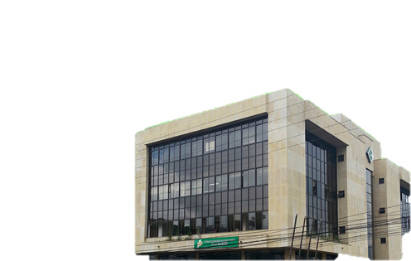
COOPERAMOS
COOPERATIVA MULTIACTIVA
DE APORTE Y CRÉDITO
ACTIVIDADES DEL COMITÉ DE SOLIDARIDAD
AÑO 2021
IBAGUÉ, 5 DE MARZO DE 2022

Slide 2
MIEMBROS DEL COMITÉ DE SOLIDARIDAD
MIEMBROS PRINCIPALES:
ADALBERTO RÍOS RAMÍREZ - PRESIDENTE
RUBEN DARÍO GALLO RESTREPO - SECRETARIO
ÁNGELA S. PARRA ARISTIZÁBAL
MIEMBROS SUPLENTES:
LUIS OMAR OYUELA TORRES
AYDÉ FLORIANO CUÉLLAR

Slide 3
INFORME COMITÉ DE SOLIDARIDAD
1. AUTORIZACIÓN USO RECURSOS FONDOS
FUNCIONES:
Verificar la disponibilidad de recursos para asignar los auxilios por Fondo de Solidaridad, Fondo de Bienestar y Fondo Vida.
Aprobar el pago de auxilios a solicitudes de asociados según disponibilidad de los Fondos de Solidaridad.
NÚMERO DE REUNIONES AÑO 2021: 12
Notes:
3

Slide 4
INFORME COMITÉ DE SOLIDARIDAD
2. EJECUCIÓN DE ACTIVIDADES – AÑO 2021
2.1 AUXILIOS FONDO DE SOLIDARIDAD
AGENCIA ESPINAL | CONCEPTO | BENEFICIARIOS | VALOR
 | ADQUISICIÓN LENTES | 13 | $ 1.905.400
 | AUXILIO FALLECIMIENTO | 6 | 1.200.000
 | SUBTOTAL ESPINAL | 19 | $ 3.105.400
AGENCIA MARIQUITA | CONCEPTO | BENEFICIARIOS | VALOR
 | ADQUISICIÓN LENTES | 10 | $ 1.823.790
 | AUXILIO FALLECIMIENTO | 5 | $ 1.000..000
 | SUBTOTAL MARIQUITA | 15 | $ 2.823.790
Notes:
4

Slide 5
INFORME COMITÉ DE SOLIDARIDAD
2. EJECUCIÓN DE ACTIVIDADES – AÑO 2021
2.1 AUXILIOS FONDO DE SOLIDARIDAD
2.1 AUXILIOS FONDO DE SOLIDARIDAD
AGENCIA QUINTA | CONCEPTO | BENEFICIARIOS | VALOR
 | ADQUISICIÓN LENTES | 28 | $ 3.592.564
 | AUXILIO FALLECIMIENTO | 5 | $ 1.000.000
 | GASTOS HOSPITALARIOS | 1 | $ 200,000
 | SUBTOTAL QUINTA | 34 | $ 4.792.564
AGENCIA PURIFICACIÓN | CONCEPTO | BENEFICIARIOS | VALOR
 | ADQUISICIÓN LENTES | 1 | $ 165.000
 | SUBTOTAL PURIFICACIÓN | 1 | $ 165.000
Notes:
5

Slide 6
INFORME COMITÉ DE SOLIDARIDAD
2. EJECUCIÓN DE ACTIVIDADES – AÑO 2021
2.1 AUXILIOS FONDO DE SOLIDARIDAD
AGENCIA SALDAÑA | CONCEPTO | BENEFICIARIOS | VALOR
 | ADQUISICIÓN LENTES | 3 | $ 612.000
 | AUXILIO FALLECIMIENTO | 2 | $ 400.000
 | SUBTOTAL SALDAÑA | 5 | $ 1.012.000
SUBTOTAL AUXILIOS AGENCIAS | 74 | $11.898.754

Slide 7
INFORME COMITÉ DE SOLIDARIDAD
2. EJECUCIÓN DE ACTIVIDADES – AÑO 2021
2.2 AUXILIOS FONDO DE VIDA
2.2 AUXILIOS FONDO DE VIDA
AGENCIA ESPINAL | CONCEPTO | BENEFICIARIOS | VALOR
 | AUXILIO INCAPACIDAD | 7 | $ 1.400.000
 | SUBTOTAL ESPINAL | 7 | $ 1.400.000
AGENCIA MARIQUITA | CONCEPTO | BENEFICIARIOS | VALOR
 | AUXILIO FALLECIMIENTO ASOCIADO | 1 | $ 200.000
 | AUXILIO INCAPACIDAD | 4 | $ 800.000
 | SUBTOTAL MARIQUITA | 5 | $ 1.000.000
(*) El auxilio por incapacidad, aprobado en el mes de diciembre de 2020, al Señor Rodolfo Salas Vega, por valor de $200.000, fue cancelado el día 22 de febrero de 2021.
Notes:
7

Slide 8
INFORME COMITÉ DE SOLIDARIDAD
2. EJECUCIÓN DE ACTIVIDADES – AÑO 2021
2.2 AUXILIOS FONDO DE VIDA
AGENCIA PURIFICACIÓN | CONCEPTO | BENEFICIARIOS | VALOR
 | AUXILIO FALLECIMIENTO ASOCIADO | 1 | $ 200.000
 | AUXILIO INCAPACIDAD | 2 | $ 400.000
 | SUBTOTAL PURIFICACIÓN | 3 | $ 600.000
AGENCIA SALDAÑA | CONCEPTO | BENEFICIARIOS | VALOR
 | AUXILIO INCAPACIDAD | 1 | $ 200.000
 | SUBTOTAL SALDAÑA | 1 | $ 200.000
Notes:
8

Slide 9
INFORME COMITÉ DE SOLIDARIDAD
AUXILIO FONDO VIDA
2.2 AUXILIOS FONDO DE VIDA
AGENCIA QUINTA | CONCEPTO | BENEFICIARIOS | VALOR
 | AUXILIO FALLECIMIENTO ASOCIADO | 3 | $ 600.000
 | AUXILIO INCAPACIDAD | 8 | $ 1.600.000
 | SUBTOTAL QUINTA | 11 | $ 2.200.000
SUBTOTAL AUXILIOS AGENCIAS | 27 | $5.400.000
Notes:
9

Slide 10
INFORME COMITÉ DE SOLIDARIDAD
3. ACTIVIDADES DE INTEGRACIÓN Y RECREACIÓN
FONDO DE BIENESTAR SOCIAL – ACUMULADOS AÑOS 2012 AL 2021.
3.2 INVERSIÓN FONDO DE BIENESTAR SOCIAL ACUMULADOS AÑOS 2012 AL 2021
CONCEPTO | Inversión En Reuniones Sociales |  |  | Beneficiarios
 | (En Pesos)
 | Años | Año | TOTAL
 | 2012 Al 2020 | 2021
INTEGRACIÓN CAJA DE COMPENSACIÓN COMFATOLIMA | $ 14.781.584 |  | $ 14.781.584 | 1,237
INTEGRACIÓN HACIENDA LA GUAIRA | $ 20.792.492 |  | $ 20.792.492 | 485
INTEGRACIÓN PISCILAGO | $ 46.102.911 |  | $ 46.102.911 | 860
INTEGRACIÓN BOLICENTRO | $ 1.115.000 |  | $ 1.115.000 | 271
CELEBRACIÓN DIA DE LAS MADRES | $ 546.950 |  | $ 546.950 | 180
INTEGRACIÓN FUNCIONARIOS | $ 72.000 |  | $ 72.000
REUNIÓN FESTIVAL DE COMETAS | $ 257.600 |  | $ 257.000 | 130
SUBTOTAL | $ 83.668.537 | $ 0 | $ 83.668.537 | 3,163

Slide 11
INFORME COMITÉ DE SOLIDARIDAD
3. ACTIVIDADES DE INTEGRACIÓN Y RECREACIÓN
FONDO DE BIENESTAR SOCIAL – ACUMULADOS AÑOS 2012 AL 2021.
3.2 INVERSIÓN FONDO DE BIENESTAR SOCIAL ACUMULADOS AÑOS 2012 AL 2021
CONCEPTO | Inversión En Reuniones Sociales |  |  | Beneficiarios
 | Años | Año | TOTAL
 | 2012 al 2020 | 2021
VIENEN | $ 83,668,537 |  | $ 83,668,537 | 3,163
INTEGRACIÓN TIERRA CALIENTE | $ 18,907,200 |  | $ 18,907,200 | 539
INTEGRACIÓN CARMEN DE APICALÁ | $5,252,413 |  | $5.252.413 | 207
COMPRA DE MATERIALES Y TRANSPORTE. ENTREGA REGALOS NAVIDEÑOS | $ 2,531,614 |  | $ 2,531,614
SERVICIO CONSULTA MÉDICA | $ 8,960,909 |  | $ 8,960,909 | 1,206
DETALLES ASOCIADOS Y JORNADA DE INTEGRACIÓN PARA BIENESTAR ASOCIADOS Y 06-10-2016 - 21-03-2018 /14-07-2018. | $ 28,086,339 |  | $ 28,086,339 | 3,745
ACTIVIDADES ESTILO DE VIDA SALUDABLE | $ 3,400,000 |  | $ 3,400,000 | 8,639
SUBTOTAL | $ 150,807,012 | $ 0 | $ 150,807,012 | 17,499
Continúa…
Notes:
11

Slide 12
INFORME COMITÉ DE SOLIDARIDAD
3. ACTIVIDADES DE INTEGRACIÓN Y RECREACIÓN
FONDO DE BIENESTAR SOCIAL – ACUMULADOS AÑOS 2012 AL 2021
3.2 INVERSIÓN FONDO DE BIENESTAR SOCIAL ACUMULADOS AÑOS 2012 AL 2021
CONCEPTO | Inversión En Reuniones Sociales |  |  | Beneficiarios
 | Años | Año | TOTAL
 | 2012 Al 2020 | 2021
VIENEN | $ 150,807,012 |  | $ 150,807,012 | 17,499
CELEBRACIÓN DIA DE LA FAMILIA Ibagué 13-06-2018 Purificación 14-06-2018 Saldaña 15-06-2018 Mariquita 25-06-2018 El Espinal 13-07-2020 | $ 4,973,859 |  | $ 4,973,859 | 449
COMPRA Y ENTREGA DETALLE NAVIDEÑOS | $ 26,246,147 |  | $ 26,246,147 | 8,602
INTEGRACIÓN VALLE DE SAN JUAN 01-06-2019 | $ 1,300,000 |  | $ 1,300,000 | 152
SUBTOTAL | $ 183,327,018 |  | $ 183,327,018 | 26,702
Notes:
12

Slide 13
INFORME COMITÉ DE SOLIDARIDAD
3. ACTIVIDADES DE INTEGRACIÓN Y RECREACIÓN
FONDO DE BIENESTAR SOCIAL – ACUMULADOS AÑOS 2012 AL 2021.
3.2 INVERSIÓN FONDO DE BIENESTAR SOCIAL ACUMULADOS AÑOS 2012 AL 2021
CONCEPTO | Inversión En Reuniones Sociales |  |  | Beneficiarios
 | Años | Año | TOTAL
 | 2012 al 2020 | 2021
VIENEN | $183,327,018 |  | $ 183,327,018 | 28,262
INTEGRACIÓN CAJA DE COMPENSACIÓN COMFENALCO 06-07-2019 12-07-2019, 15-10-2020 Y 22-10-2020 | $5,179,500 |  | $5,179,500 | 299
TOTAL | $ 188.506.518 |  | $188,506,518 | 28,561

Slide 14
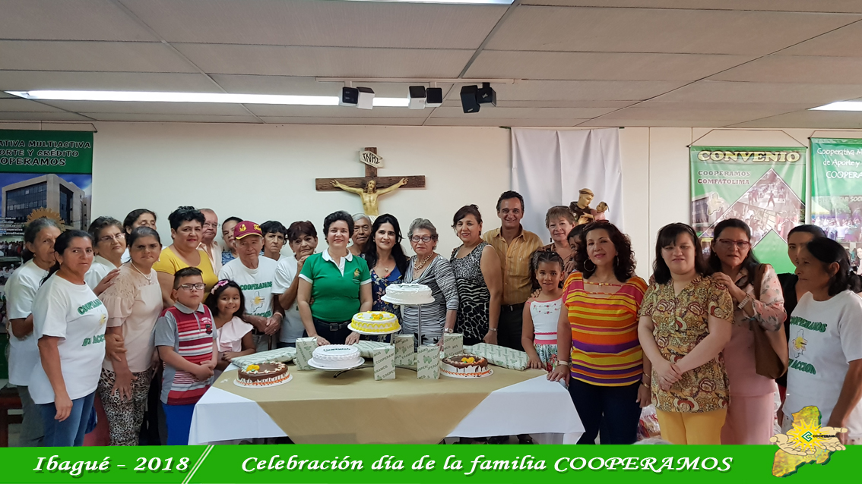
3.3. RESUMEN ACTIVIDADES BIENESTAR SOCIAL
Año 2021 y Consolidado
ACTIVIDADES DE BIENESTAR SOCIAL
TOTAL INVERSIÓN
AÑO 2021: $5.868.000
BENEFICIARIOS: 301

Slide 15
INFORME COMITÉ DE SOLIDARIDAD
3.4 RESUMEN EJECUCIÓN FONDO DE SOLIDARIDAD
CONCEPTO | APLICACIÓN DE RECURSOS POR AÑO 2011 - 2021
 | AÑOS 2011 AL 2020 | AÑO 2021 | TOTAL
TOTAL RECURSOS | $ 117,892,733 | $ 11,898,754 | $ 129,791,487
BENEFICIARIOS | 46,010 | 74 | 46,084
Principales Necesidades Atendidas: *Gastos hospitalarios y postquirúrgicos *Auxilios para medicamentos *Auxilios para adquisición de lentes *Auxilios de fallecimiento y arreglos fúnebres Auxilios por incapacidad *Auxilios desastres naturales. Se destinan de igual forma recursos para apoyar actividades y eventos de integración de los asociados y sus familiares, entre ellos: -Integración en municipios fuera de Ibagué -Integración y detalles día de las madres -Eventos de graduación diplomados (*) Incluye niños beneficiados con regalos navideños, adquiridos con el apoyo de Asociados, Funcionarios y Familiares.

Slide 16
INFORME COMITÉ DE SOLIDARIDAD
4 FONDO VIDA
A través del Fondo Vida, se han otorgado un total de Trescientos Sesenta y Tres (363) Auxilios por un valor total de $94.7 millones distribuidos de la siguiente forma:
AÑOS 2012 al 2020
AÑO 2021
  336 Auxilios
  $89.303.160
  27 Auxilios
  $5.400.000
TOTAL: 363 Auxilios por $ 94.703.160
Notes:
16

Slide 17


MUCHAS GRACIAS

